Slide 1
第七章 软件维护
7.1 软件维护的概念
7.2 软件维护的特点
7.3 软件的可维护性
7.4 软件维护的基本过程

Slide 2
7.1 软件维护的概念
软件维护：软件在交付给用户使用之后，为了修改软件错误或满足需求变化而变更软件的过程。以保证软件可以长期处于可用状态，并能够适应实际业务的不断变化。
根据软件维护的不同原因，可分为三种主要的维护类型：
(1) 改正性维护
由于软件测试不彻底，软件交付使用后，在运行阶段会暴露出一些开发时未能测试出来的错误。对这些错误进行修改的过程称为改正性维护。

Slide 3
7.1 软件维护的概念
(2) 适应性维护
软件系统所需的外部环境或数据环境，在软件运行阶段可能会更新升级（如，操作系统或数据库系统的更换等）。为了使软件系统能够适应这种运行环境的变化，而对其进行相应的修改，这种维护称为适应性维护。
(3) 完善性维护
在软件使用过程中，用户可能会对软件提出新的功能或性能要求。为了满足这些要求，需要修改软件，以扩充软件功能、增强软件性能，这种维护称为完善性维护。

Slide 4
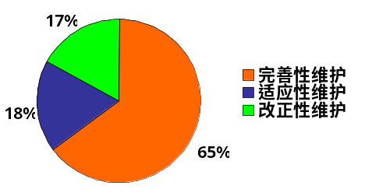
7.1 软件维护的概念
三种维护类型的工作量比较：
在软件交付使用初期，改正性维护的工作量较大。随着错误发现率不断降低，软件开始进入正常使用期。
在之后长期的使用过程中，由于运行环境不断更新，用户需求不断变化，适应性和完善性维护的工作量逐步增加。
三种维护活动占整个软件维护工作
量的比例，说明大部分软件维护工
作是改变和加强软件，而不是纠错

Slide 5
7.2 软件维护的特点
软件维护受开发过程影响大：
结构化维护：采用软件工程方法进行软件开发，保证每个阶段都有完整详细的文档，维护工作则相对容易，称为结构化维护。
非结构化维护：不采用软件工程方法开发软件，软件只有程序而欠缺文档，则维护工作会很困难，称为非结构化维护。

Slide 6
7.2 软件维护的特点
软件维护困难多，主要表现在以下方面：
文档的不一致性：各种文档之间的不一致以及文档与程序之间的不一致，导致维护人员不知怎样进行修改。
软件开发和软件维护在人员和时间上都存在差异：
  开发人员与维护人员可能是不同的；
  维护阶段是软件生存周期中持续时间最长的一个阶段，原先的开发工具、方法和技术与当前可能有很大差异；
大多数软件在设计时没有考虑到将来的修改。

Slide 7

7.2 软件维护的特点
软件维护成本高：
有形维护成本
无形维护成本：
  软件维护不及时或不能满足用户的需求变化，使得用户不满意。
  由于维护时对软件的修改，在软件中有可能又引入了新的错误，可能造成更大的维护工作量。
  维护工作要占据软件开发的可用资源，因而有可能使新的软件开发因投入的资源不足而受到影响（比如，当需要把软件人员抽调到维护工作中时，将会影响正在进行的软件开发工作）。

Slide 8
7.3 软件的可维护性
软件的可维护性：是指维护人员进行软件维护活动时的难易程度。通常与软件的以下七种特性有关：
  可理解性
  可测试性
  可修改性
  可靠性√
  可移植性
  可重用性
  效率

Slide 9
7.3 软件的可维护性
可理解性：
是指维护人员通过阅读源程序和相关开发文档，理解并掌握软件的功能、性能、体系结构、数据结构、系统接口以及内部处理细节等。
提高软件可理解性的方法：比如，模块化原则、良好的程序设计风格等。

Slide 10
7.3 软件的可维护性
可测试性：
是指诊断和测试程序的难易程度。
程序的可测试性主要取决于程序的复杂性。
维护人员可以借助测试工具以及软件测试阶段用过的一些测试方案进行回归测试。
可修改性：
是指修改程序的难易程度。

Slide 11
7.3 软件的可维护性
可移植性：
是指把软件从原有的计算机环境转移到另一个新的计算机环境的适应能力。
可重用性：
是指软件中的某一功能模块不需要修改或稍加改动之后即可在不同的软件系统中多次重复使用。
大量使用可重用构件来开发软件系统，有助于提高软件的可维护性。

Slide 12
7.3 软件的可维护性
可靠性：
是指软件在达到用户要求和设计目标的基础上，在给定的时间间隔内能够正确、无故障运行的概率。
软件可靠性与以下两个因素有关：
  平均无故障时间（MTBF）√
  平均修复时间（MTTR）

Slide 13
7.3 软件的可维护性
平均无故障时间（MTBF）：
  是指软件正确运行的平均时间。
  与软件测试阶段有关，主要取决于软件中潜在错误的数量。
平均修复时间（MTTR）：
  是指修复一个软件故障平均需要使用的时间。
  与软件维护阶段有关，主要取决于维护人员的技术水平和对软件的熟悉程度。

Slide 14
7.3 软件的可维护性
平均无故障时间（MTBF）的估算方法：
(1) 主要参数：
E_{T} | 测试之前程序中的错误总数
I_{T} | 程序长度（机器指令的总数）
t | 测试时间（不断变化）
E_{d}(t) | 在0至t期间发现的错误数量
E_{c}(t) | 在0至t期间改正的错误数量

Slide 15
7.3 软件的可维护性
(2) 基本假设条件：
设程序的失效率与程序中剩余错误数量成正比，而MTBF与剩余错误数量成反比。
设发现的每个错误都能立即正确改正，即：E_{c}(t) = E_{d}(t)
则剩余错误数量为：E_{r}(t) = E_{T}－E_{c}(t)
则单位长度的剩余错误数量：ε_{r}(t) = [ E_{T}－E_{c}(t) ] / I_{T}

Slide 16
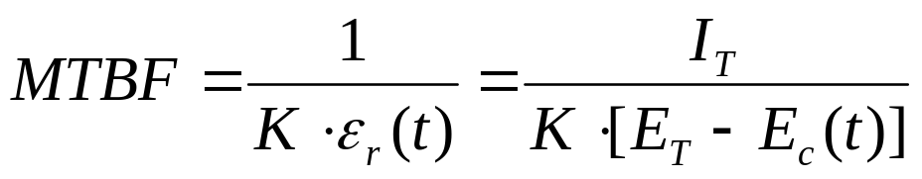
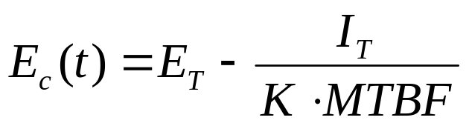
7.3 软件的可维护性
(3) 估算MTBF：
与单位长度的剩余错误数量成反比：
为达到指定的MTBF，可根据上式估计出需要改正的错误数量：
K为经验常数

Slide 17
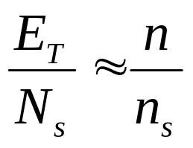
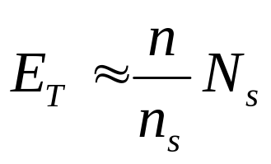
7.3 软件的可维护性
(4) 估算错误总数 E_{T} 的两种方法：
错误植入法：设人为植入错误的总数为N_{s} ，经过一段时间的测试之后，发现 n_{s} 个植入错误以及 n 个原有错误。若测试方案对于发现植入错误和发现原有错误的概率相同，则估计程序中原有错误的总数E_{T}为：

Slide 18

7.3 软件的可维护性
(4) 估算错误总数 E_{T} 的两种方法（续）：
分别测试法：由两个测试人员甲和乙，分别测试同一个程序，用t表示测试时间，并假设：
  t = 0时：错误总数为B₀
  t = t₁时：测试员甲发现的错误数量为B₁
  t = t₁时：测试员乙发现的错误数量为B₂
  t = t₁时：甲和乙发现的相同错误的数量为b

Slide 19
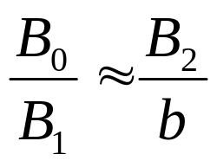
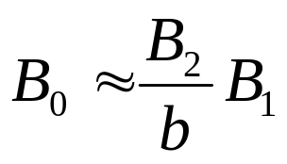
7.3 软件的可维护性
若把测试员甲发现的错误都视为有标记的错误，而且假设乙发现有标记的错误和发现无标记的错误的概率相同，则估计测试前程序中的错误总数为：
每隔一段时间对甲和乙的测试结果按上述方法进行分析，并用上式计算出若干个B₀，最后可用B₀的平均值作为E_{T}的估计值。

Slide 20
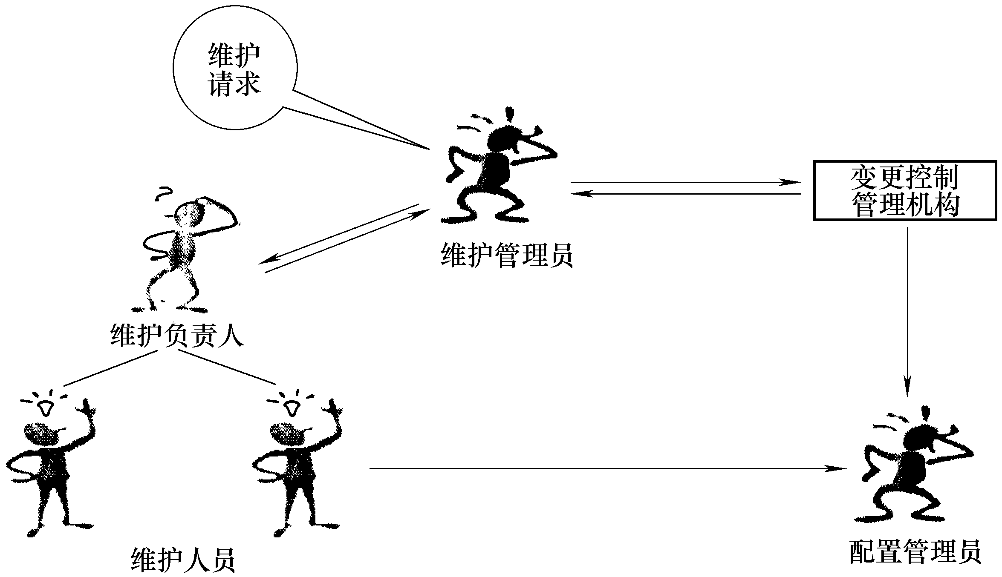
7.4 软件维护的基本过程
建立维护组织：
维护管理员接收维护申请，并将其转交给维护负责人，他们分析和评价软件维护申请可能引起的软件变更，并由变更控制管理机构决定是否进行变更，最终由维护人员对软件进行修改

Slide 21
7.4 软件维护的基本过程
软件维护文档：
(1) 维护申请报告：
由用户填写维护申请表，提交给维护管理员。
对于改正性维护请求，描述出导致错误的环境。
对于完善性维护请求，给出简要的需求说明。

Slide 22
7.4 软件维护的基本过程
软件维护文档（续）：
(2) 软件修改报告：
由维护人员对用户提出的维护申请报告进行分析评价后，制定出软件修改报告，主要包括：
  实际要求的维护工作量；
  要求维护的类型；
  请求维护的优先级等。
软件修改报告需提交给变更控制管理机构进行审查批准。

Slide 23
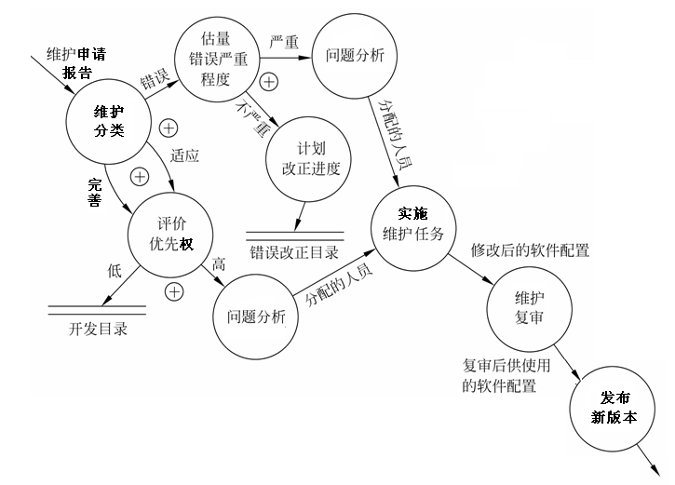
7.4 软件维护的基本过程
软件维护流程：

Slide 24
7.4 软件维护的基本过程
实施维护任务的主要工作包括：
  修改软件设计；
  修改必要的程序代码；
  单元测试、集成测试、确认测试等。
维护复审的主要工作包括：
  检验修改后的软件配置的有效性；
  检验此次维护是否满足维护申请报告中的维护要求。

